Slide 1
Välkommen!

Slide 2
Antipilot- testa sluta göra
Lärlabb H
Syfte: På detta lärlabb tillämpar vi metoden "Antipilot" som ett sätt att medvetet testa att sluta göra och tar del av exempel kring detta.
Ambition: Nyfiket testa och träna på metod/er för digitalt utvecklingsarbete

Slide 3
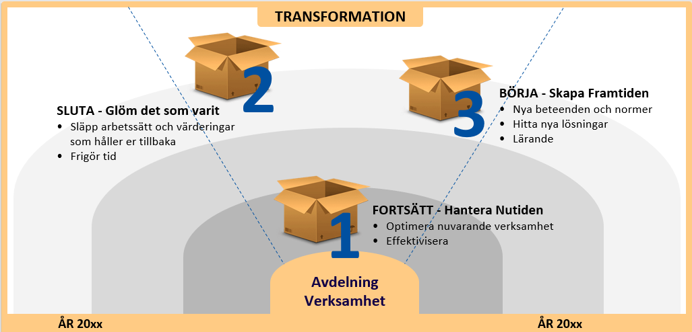
Inledning
6 minuter 3 & 3
Check-in
När var det svårt att sluta med något?
När var det lätt att sluta?

Slide 4
Piloter & Antipiloter

Slide 5
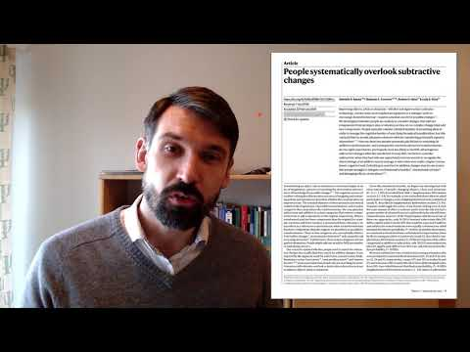

Slide 6
Piloter och Antipiloter
BÖRJA GÖRA
SLUTA GÖRA
Podda
Digitala möten
Kundresa
RPA uppgift
Gå en kurs
….
Processer
Släcka bränder
Mejla internt
Produkter
Pappersdokument
Tjänster
Osv.

Slide 7
Piloter och Antipiloter
SLUTA GÖRA
2
Sluta leda, styra och organisera verksamheten på icke värdeskapande sätt
Processer
Släcka bränder
Mejla internt
Produkter
Pappersdokument
Tjänster
Osv.
Titta ner i Låda 2, SLUTA.
Vad för Antipilot skulle du kunna tänka dig att testa?
Sluta med gamla kommunikationssätt som inte är lika värdeskapande som nya sätt
Ta bort analoga arbetssätt som inte är värdeskapande eller dubbelarbete

Slide 8
Övning Antipiloter - enskilt arbete
8 minuter Enskilt arbete
Arbeta med sida 1 i canvas på lärplattformen
1. Identifiera/lista processer, aktiviteter mm som kan tas bort, prioritera bland dem
2. Reflektera kring konsekvenserna hos olika berörda

Slide 9
Övning Antipiloter - grupparbete
12 minuter 4 & 4
1. Presenterar era tänkta antipiloter för varandra 2. Reflektera tillsammans exempelvis: - Vilka effekter kan de ge? - Är det en lätt/svår antipilot? Kan man behöva göra den i flera moment? - Skulle det kunna passa att göra även i andra verksamheter?

Slide 10
Planera för antipilot

Slide 11
Testa antipilot

Slide 12
Tips på vägen!
Få bort rädslor att göra “fel” | Röda uppgifter | Gröna uppgifter
Hjälp till att skapa en nyfiken och testande arbetsmiljö. Bestäm din enhets röda och gröna uppgifter | Om någon kan skadas bli avskedad ? | Allt som inte är rött

Slide 13
Tack för idag!

